Slide 1



ANALÍTICA DE DATOS Y POWER BI SESION 03 TRANSFORMACION DE DATOS

Slide 2
SESIONES PENDIENTES
G-01 | G-02 | TEMARIO
07/05/2025 | 07/05/2025 | SESION 01 - ANALÍTICA DE DATOS (Sesión conjunta 02 horas)
14/05/2025 | 14/05/2025 | SESION 02 – INTRODUCCION POWER BI (Sesión conjunta)
20/05/2025 | 21/05/2025 | SESION 03 - IMPORTACIÓN Y TRANSFORMACIÓN DE DATOS
27/05/2025 | 28/05/2025 | SESION 04 - VISUALIZACIÓN DE DATOS
03/06/2025 | 04/06/2025 | SESION 05 – EXPRESIONES DAX
10/06/2025 | 11/06/2025 | SESION 06 – CASOS PRÁCTICOS
17/06/2025 | 18/06/2025 | SESION 07 – CASOS PRÁCTICOS (CONTINUACIÓN)
24/06/2025 | 25/06/2025 | SESION 08 – CASOS PRÁCTICOS (FINAL)
Por Determinar | Por Determinar | SESION 09 – CONFIGURACION AVANZADA Y BUENAS PRÁCTICAS
02/07/2025 | 02/07/2025 | SESION 10 – REPASO Y CIERRE (Sesión conjunta 02 horas)

Slide 3
REPASO SESION 02
Concepto Power BI, Power Bi Desktop y Power BI Services
Tipos de Licencias
Concepto de Areas de trabajo.
Vista de Informe, Vista de Datos, Vista de Modelos y Vista de Consultas DAX
Importar Datos
Opcion Transformar Datos y concepto Power Query

Slide 4
ANALÍTICA DE DATOS POWER BI IMPORTACIÓN DE DATOS TRANSFORMACIÓN DATOS -> VISUALIZACIÓN DATOS EXPRESIONES ANÁLISIS DE DATOS (DAX) CASOS PRACTICOS: INFORMES & REPORTES CONFIGURACIÓNES AVANZADAS Y BUENAS PRÁCTICAS
ESTRUCTURA DEL CURSO

Slide 5

TRANSFORMACIÓN DE DATOS

Slide 6
TRANSFORMACIÓN DE DATOS
01 – POWER QUERY A FONDO
02 – TRANSFORMACIONES BÁSICAS
03 – TRANSFORMACIONES INTERMEDIAS
04 – TRANSFORMACIONES AVANZADAS
05 – USO DE COLUMNAS CONDICIONALES Y REGLAS LÓGICAS
06 – BUENAS PRÁCTICAS EN LA TRANSFORMACIÓN DE DATOS
07 – EJERCICIO GUIADO
08 - RESOLUCIÓN DE DUDAS

Slide 7
01 – POWER QUERY A FONDO
¿QUE ES POWER QUERY?
Power Query es una herramienta de extracción, transformación y carga de datos (ETL) integrada en Power BI.
LA HERRAMIENTA PERMITE:
Conectarse a múltiples fuentes de datos.
Limpiar, transformar y combinar datos.
Automatizar procesos de preparación de datos.
Notes:
.

Slide 8
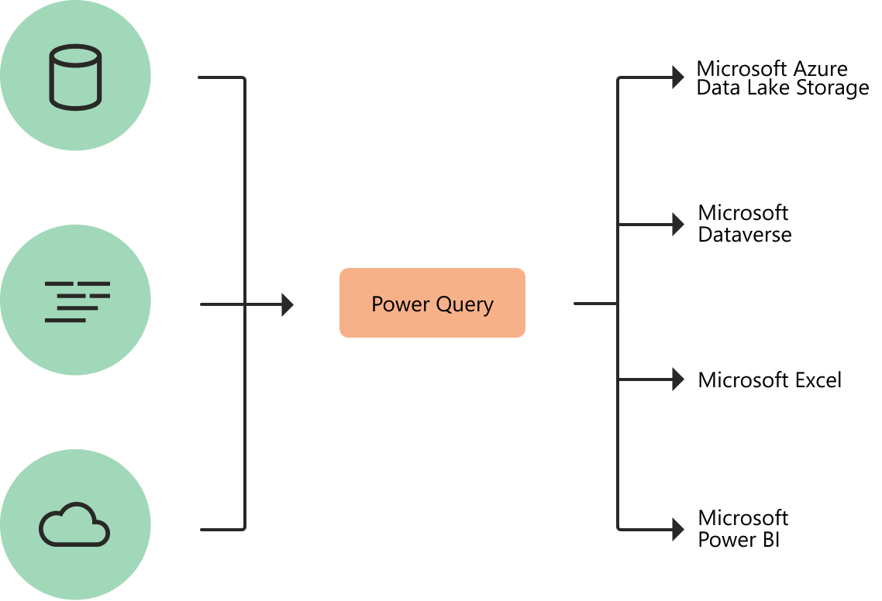
01 – POWER QUERY A FONDO
¿QUE ES POWER QUERY?

Slide 9
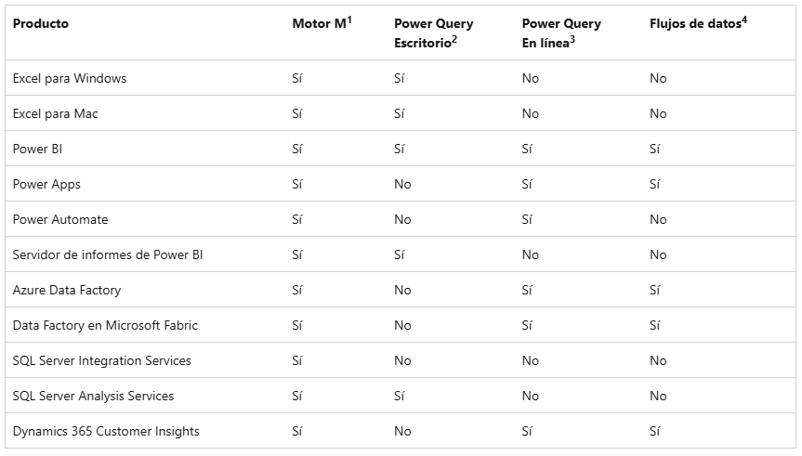
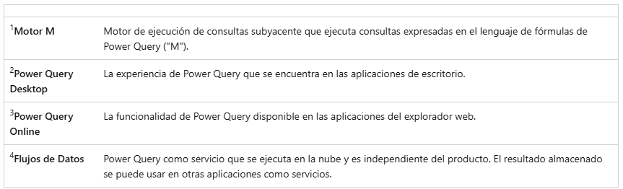
01 – POWER QUERY A FONDO
PRODUCTOS MICROSOFT INCORPORAN OPCIONES CON POWER QUERY
Documentación de Power Query - Power Query | Microsoft Learn

Slide 10
01 – POWER QUERY A FONDO
INTERFAZ DE POWER QUERY
Cuando abrimos el Editor de Power Query, encontramos:
01 - CINTA DE OPCIONES (RIBBON)
02 - BARRA DE FORMULAS
03 - PANEL DE CONSULTAS (IZQUIERDA)
04 – PANEL DE VISTA DE DATOS (PARTE CENTRAL)
05 - PANEL DE PASOS APLICADOS (DERECHA)

Slide 11
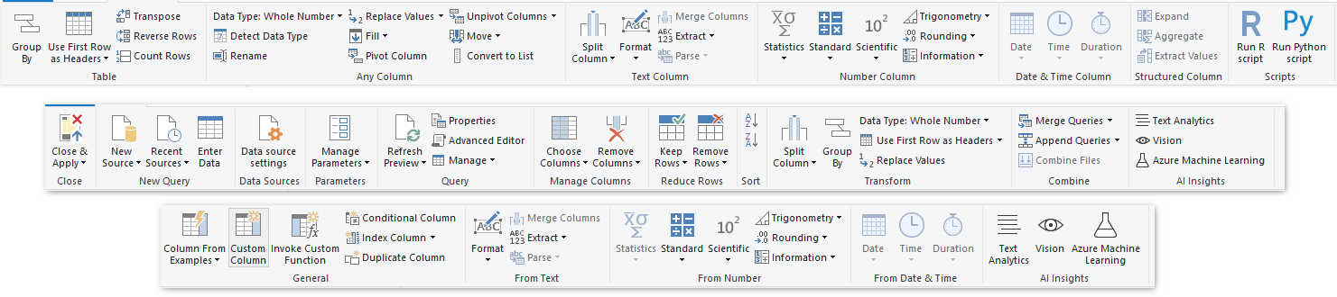
01 – POWER QUERY A FONDO
CINTA DE OPCIONES (RIBBON)
La Cinta de Opciones es la barra superior del Editor de Power Query. Está organizada en pestañas que agrupan herramientas y comandos según su función. Es el centro de control para aplicar transformaciones a los datos.

Slide 12
01 – POWER QUERY A FONDO
APARTADO – INICIO
Contiene las herramientas más utilizadas:
OPCIONES DISPONIBLES
Cerrar y cargar: guarda los cambios y vuelve a Power BI.
Administrar columnas: quitar, mantener, mover, renombrar.
Reducir filas: quitar duplicados, mantener primeras/últimas filas, quitar errores.
Ordenar y filtrar: ordenar ascendente/descendente, aplicar filtros.
Transformaciones rápidas: cambiar tipo de datos, reemplazar valores, dividir columnas.
Combinar: unir (merge) o anexar (append) consultas.

Slide 13
01 – POWER QUERY A FONDO
APARTADO - TRANSFORMAR
Permite modificar el contenido de las columnas
OPCIONES DISPONIBLES
Tipo de datos: cambiar entre texto, número, fecha, etc.
Formato: convertir texto a mayúsculas, minúsculas, capitalizar.
Extraer: obtener partes de texto (inicio, final, longitud).
Dividir columna: por delimitador, número de caracteres, etc.
Agrupar por: resumir datos agrupados por una o más columnas.
Pivotar/Despivotar columnas: transformar estructura de tabla.

Slide 14
01 – POWER QUERY A FONDO
APARTADO - AGREGAR COLUMNA
Nos permite agregar columnas a partir de las existentes
OPCIONES DISPONIBLES
Columna personalizada: usando fórmulas en lenguaje M.
Columna condicional: lógica tipo “si esto, entonces aquello”.
Desde ejemplos: crear columnas escribiendo ejemplos de valores deseados.
Desde número, fecha, texto: extraer partes específicas.

Slide 15
01 – POWER QUERY A FONDO
APARTADO - VISTA
Desde esta opción, podemos controlar la visualización del entorno
OPCIONES DISPONIBLES:
Barra de fórmulas: mostrar/ocultar el código M.
Distribución de pasos aplicados: ver el historial de transformaciones.
Editor avanzado: acceder directamente al código M completo de la consulta.
Dependencias de la consulta:

Slide 16
01 – POWER QUERY A FONDO
BARRA DE FORMULAS
La Barra de Fórmulas es una herramienta que permite ver y editar el código detrás de cada transformación aplicada a los datos. Muestra la expresión M correspondiente al paso seleccionado en el panel de “Pasos aplicados”.
Permite modificar directamente las transformaciones sin usar la interfaz gráfica.
Utiliza un lenguaje llamado M, que se trata de un lenguaje funcional diseñado específicamente para manipulación de datos.
Los usuarios intermedios o avanzados puedes escribir código M directamente para realizar transformaciones específicas, dándoles mas control.

Slide 17

01 – POWER QUERY A FONDO
PANEL DE CONSULTAS (IZQUIERDA)
¿QUE ES UNA CONSULTA?
Una consulta es una serie de pasos que transforman datos desde una fuente original hasta una forma preparada para análisis. Cada consulta puede representar una tabla transformada, una fuente de datos conectada o incluso una función personalizada.

Slide 18
01 – POWER QUERY A FONDO
PANEL DE CONSULTAS (IZQUIERDA)
Sirve para mostrar todas las consultas activas que existen en el proyecto. Es una seccion clave para organizar, acceder y gestionar las distintas transformaciones de datos que se están realizando.
FUNCIONES DESTACADAS:
Visualizar consultas: Ver consultas que dependen de otra (Anidadas) o mostrar consultas con nombres personalizados.
Gestión consultas: Renombrar, Duplicar, Crear una consulta basada en otra (Referenciar), Eliminar o Mover en carpetas o categorías.
Agrupación de consultas: Crear grupos (carpetas), para organizar consultas por tema, fuente o propósitos.

Slide 19
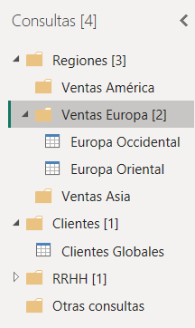
01 – POWER QUERY A FONDO
PANEL DE CONSULTAS (IZQUIERDA)
Ventajas de usar grupos:
Organización: Facilita la navegación entre consultas.
Colaboración: Si compartes el archivo, otros usuarios entenderán mejor la estructura.
Escalabilidad: Ideal para proyectos grandes con muchas consultas.

Slide 20
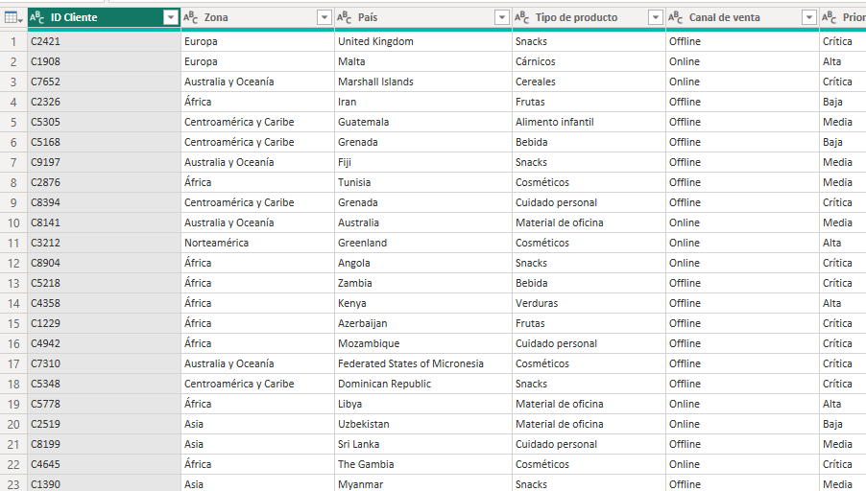
01 – POWER QUERY A FONDO
PANEL DE VISTA DE DATOS
IMPORTANTE: (No es la tabla completa, sino una muestra optimizada para el rendimiento de la aplicación)​

Slide 21
01 – POWER QUERY A FONDO
PANEL DE VISTA DE DATOS
Se trata del área central del Editor desde donde se muestra una vista previa interactiva de los datos que estan siendo transformados.
¿QUE SE MUESTRA EN LA VISTA DE DATOS?
Una tabla previa con los datos importados o transformados.
Columnas que representan un campo del conjunto de datos.
Filas que representan un registro individual.

Slide 22
01 – POWER QUERY A FONDO
PANEL DE VISTA DE DATOS
FUNCIONES:
Interacción Directa (Click en los encabezados): Cambiar el tipo de dato, ordenar ascendente y descendentemente, aplicar filtros y transformaciones rápidas (dividir, reemplazar, etc)
Vista dinámica: Cada vez que se aplica un paso (como eliminar columnas o cambiar tipos), la vista se actualiza automáticamente pudiendose ver como se ven afectados los datos en tiempo real.
Detección de Errores: Si una transformación genera errores (por ejemplo, conversión fallida de tipo), se mostrarán íconos de advertencia o celdas con errores. Puedes filtrar para ver solo los errores y corregirlos.

Slide 23
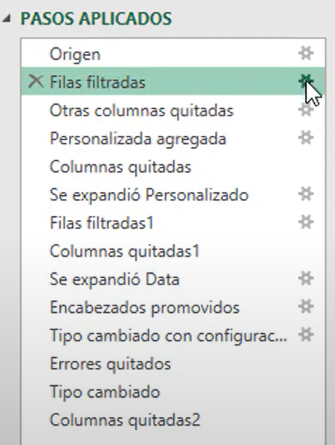
01 – POWER QUERY A FONDO
PANEL DE PASOS APLICADOS
¿QUE ES UN PASO APLICADO?
Cada vez que se realiza una transformación (como por ejemplo: cambiar el tipo de datos, eliminar columnas o filtrar filas), Power Query considera que esa acción es un paso.
Estos pasos se ejecutan de forma secuencial y son acumulativos.

Slide 24
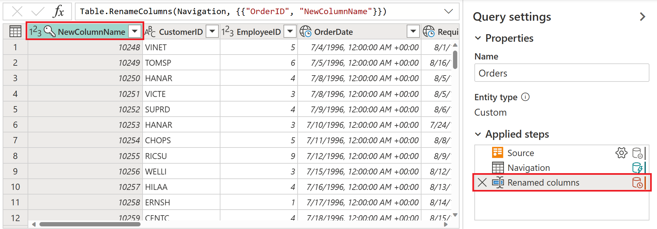
01 – POWER QUERY A FONDO
PANEL DE PASOS APLICADOS

Slide 25
01 – POWER QUERY A FONDO
PANEL DE PASOS APLICADOS
El Panel de Pasos Aplicados muestra el historial completo de transformaciones que se han aplicado a una consulta, en el orden en que fueron realizadas.
El primer paso suele ser "Origen" (la conexión a la fuente de datos).
FUNCIONALIDADES DESTACADAS:
Visualización y edición de pasos: Es posible hacer click en un paso para ver como afecta a los datos.
Renombrar pasos: Para tener nombres mas descriptivos.
Reordenar o eliminar pasos: Si un paso depende de otro anterior, cambiar el orden puede generar errores.

Slide 26

02 – TRANSFORMACIONES BÁSICAS
02.00 - TRANSFORMACIONES BÁSICAS
02.01 - ELIMINAR COLUMNAS Y FILAS
02.02 - CAMBIAR LOS TIPOS DE DATOS
02.03 - RENOMBRAR COLUMNAS
02.04 - REORDENAR Y FILTRAR DATOS

Slide 27

02 – TRANSFORMACIONES BÁSICAS
RECORDATORIO - TRANSFORMACIÓN DE DATOS:
Proceso de modificar, limpiar, estructura y enriquecer los datos para que sean adecuados para el análisis.
ALGUNAS DE SUS TAREAS:
Eliminar columnas innecesarias.
Corrgir errores.
Cambiar tipos de datos.
Combinar o dividir columnas.
Agrupar o resumir información.

Slide 28

02 – TRANSFORMACIONES BÁSICAS
02.01 - ELIMINAR COLUMNAS Y FILAS
¿PORQUÉ ELIMINAR COLUMNAS Y FILAS?
Eliminar columnas innecesarias: reduce el tamaño del modelo y mejora el rendimiento.
Eliminar filas vacías o con errores: mejora la calidad de los datos.
Mantener filas específicas: por posición, por condición o por duplicados.

Slide 29
02 – TRANSFORMACIONES BÁSICAS
EJERCICIO PRÁCTICO - TRANSFORMACIONES DE DATOS
Descargar el fichero Ventas.xlsx.
Abre Power Bi Desktop y carga el fichero con Power Query.
Utiliza la primera fila del fichero como encabezado.
Elimina las columnas: Zona y Canal de venta y Fecha de Pedido.
Aplica los cambios.

Slide 30
02 – TRANSFORMACIONES BÁSICAS
02.02 - CAMBIAR TIPO DE DATOS
TIPOS DE DATOS (PUNTO MUY MUY MUY IMPORTANTE)!!
TIPO DE DATO | EJEMPLO | USO COMÚN
Texto | "Cliente A" | Nombres, códigos, descripciones
Número entero | 100 | Cantidades, unidades
Número decimal | 99.95 | Precios, porcentajes
Fecha/Hora | 2025-05-20 14:30 | Fechas de venta, registros
Booleano | TRUE / FALSE | Indicadores, condiciones

Slide 31
02 – TRANSFORMACIONES BÁSICAS
EJERCICIO PRÁCTICO - TIPOS DE DATOS
En la tabla que se muestra a continuación, para cada columna, indica qué tipo de dato corresponde
INDICA QUE TIPO DE DATO CORRESPONDE A CADA COLUMNA(Texto, Entero, Decimal, Fecha/Hora, Booleano).
QUE PROBLEMAS PODRÍAN SURGIR SI "TOTAL COMPRA" TUVIERA TIPO FECHA
¿QUE VENTAJAS TIENE UTILIZAR UN TIPO BOOLEANO PARA LA COLUMNA ¿ACTIVO??
ID CLIENTE | NOMBRE | FECHA COMPRA | TOTAL COMPRA | ¿ACTIVO?
1001 | Ana Torres | 2025-05-01 | 89.90 | TRUE
1002 | Luis Romero | 2025-05-03 | 120.00 | FALSE
1003 | Marta Pérez | 2025-05-05 | 45.50 | TRUE

Slide 32

02 – TRANSFORMACIONES BÁSICAS
02.02 - CAMBIAR TIPO DE DATOS
¿PORQUÉ ES IMPORTANTE CAMBIAR LOS TIPOS DE DATOS?
Power BI necesita saber qué tipo de información contiene cada columna para poder:
Realizar cálculos correctamente.
Aplicar filtros y segmentaciones.
Crear relaciones entre tablas.
Mostrar visualizaciones adecuadas (por ejemplo, fechas en líneas de tiempo).

Slide 33
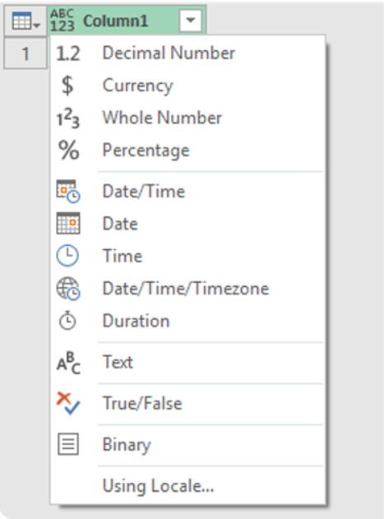
02 – TRANSFORMACIONES BÁSICAS
02.02 - CAMBIAR TIPO DE DATOS
¿COMO SE CAMBIA EL TIPO DE DATO?
Opción 1: Desde el encabezado de columna
clicK en el ícono de tipo de datos (ABC, 123, calendario, etc.).
Seleccionar el tipo correcto desde el menú desplegable.
Opción 2: Desde la pestaña “Transformar”
Selecciona la columna > Transformar > Tipo de datos.

Slide 34
02 – TRANSFORMACIONES BÁSICAS
02.02 - CAMBIAR TIPO DE DATOS
ERRORES COMUNES A EVITAR
Dejar columnas numéricas como texto (no se pueden sumar).
Fechas mal interpretadas como texto (no se pueden ordenar cronológicamente).
Tipos incorrectos que generan errores en visualizaciones o medidas DAX.
ID CLIENTE | NOMBRE | FECHA COMPRA | TOTAL COMPRA | ¿ACTIVO?
"1001" | Ana Torres | "2025-05-01" | 89.90 | "TRUE"
Notes:
“Asignar el tipo de dato correcto es como etiquetar bien una caja: si no sabes qué contiene, no puedes usarla correctamente.”

Slide 35

02 – TRANSFORMACIONES BÁSICAS
02.03 - RENOBRAR COLUMNAS
¿PORQUÉ ES IMPORTANTE RENOMBRAR LAS COLUMNAS?
Mejorar la legibilidad del modelo de datos.
Facilita la comprensión para otros usuarios o equipos.
Evita errores al escribir fórmulas DAX o crear visualizaciones.
¿COMO SE RENOMBRAN?
Haz doble clic sobre el nombre de la columna.
O usa la opción Inicio > Transformar > Cambiar nombre.
CONSEJOS:
Usa nombres descriptivos y consistentes.
Evita espacios innecesarios o caracteres especiales.
Usa mayúsculas para separar palabras si no usas guiones bajos (_).

Slide 36
02 – TRANSFORMACIONES BÁSICAS
02.04 - REORDENAR COLUMNAS
¿PORQUÉ REORDENAR LAS COLUMNAS?
Mejora la organización visual de los datos.
Facilita la revisión y validación de información.
Útil cuando se exportan datos o se combinan con otras tablas.
¿COMO SE RENOMBRAN?
Arrastrar las columnas manualmente en la vista de datos.
O usa la opción Inicio > Mover columna (al principio, al final, antes de, después de).
Notes:
“Un nombre claro y un orden lógico en tus columnas hacen que tus datos hablen por sí solos.”

Slide 37

02 – TRANSFORMACIONES BÁSICAS
EJERCICIO PRÁCTICO
Ordenar Columnas del fichero _Recursos/Productos.txt para mejorar la legibilidad.
¿Que Columnas consideráis que se deben mover?
¿Porqué ese orden mejora la comprensión de los datos?
Notes:
“Un nombre claro y un orden lógico en tus columnas hacen que tus datos hablen por sí solos.”

Slide 38

03 – TRANSFORMACIONES INTERMEDIAS
03.01 - INTRODUCCION TRANSFORMACIONES INTERMEDIAS
03.02 - DIVIDIR Y COMBINAR COLUMNAS
03.03 - REEMPLAZAR VALORES
03.04 - CREAR COLUMNAS PERSONALIZADAS
03.05 - AGRUPAR DATOS

Slide 39
03 – TRANSFORMACIONES INTERMEDIAS
¿QUE SON LAS TRANSFORMACIONES INTERMEDIAS?
Se trata de tareas que van más allá de las tareas básicas y permiten:
Modificar la estructura de los datos.
Crear nuevas columnas con lógica personalizada.
Agrupar o resumir información.
Combinar o dividir datos de forma mas flexible.

Slide 40
03 – TRANSFORMACIONES INTERMEDIAS
¿CUANDO SE UTILIZAN?
Cuando se necesitan resumir grandes volúmenes de datos.
Cuando los datos vienen en formatos complejos o poco estructurados.
Cuando es necesario crear nuevas variables para análisis más profundos.
Cuando preparas datos para modelos analíticos o visualizaciones avanzadas.
EJEMPLOS:
Dividir una columna de dirección en: Calle, Ciudad y Código postal.
Crear una columna que clasifique clientes según su nivel de gasto.
Agrupar ventas por región y calcular el total.
Notes:
“Las transformaciones intermedias convierten datos crudos en estructuras inteligentes listas para el análisis.”

Slide 41
03 – TRANSFORMACIONES INTERMEDIAS
BÁSICAS | INTERMEDIAS
Eliminar columnas/filas | Agrupar datos
Cambiar tipo de datos | Crear columnas personalizadas
Renombrar columnas | Dividir o combinar columnas
Filtrar registros | Reemplazar valores, aplicar lógica condicional

Slide 42
03 – TRANSFORMACIONES BÁSICAS
02.04 - REORDENAR COLUMNAS
¿PORQUÉ REORDENAR LAS COLUMNAS?
Mejora la organización visual de los datos.
Facilita la revisión y validación de información.
Útil cuando se exportan datos o se combinan con otras tablas.
¿COMO SE RENOMBRAN?
Arrastrar las columnas manualmente en la vista de datos.
O usa la opción Inicio > Mover columna (al principio, al final, antes de, después de).
Notes:
“Un nombre claro y un orden lógico en tus columnas hacen que tus datos hablen por sí solos.”

Slide 43
Gracias FINAL SESION 03

